Slide 1
OS Windows
Тема 2. Active Directory

Slide 2
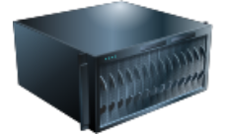
Роль контроллера домена
Контроллеры домена хранят данные каталога и управляют взаимодействиями пользователя и домена, включая процессы входа пользователя в систему, проверку подлинности и поиски в каталоге.

Slide 3
Структура домена

Slide 4
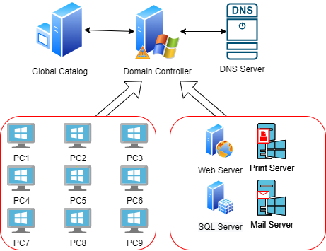
Физическая структура
Для полноценного функционирования доменной инфраструктуры нужны сервера со следующими ролями:
Контроллер домена
DNS
Глобальный каталог
В маленьких инфраструктурах эти роли часто совмещены в одном физическом сервере.

Slide 5
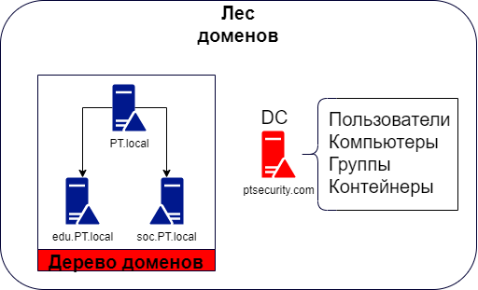

Логическая структура
В логике работы домена стоит древовидная структура. Сначала создается лес доменов, к нему можно присоединять другие различные домены. В свою очередь, эти домены могут обзавестись поддоменами, в результате чего мы увидим дерево доменов.
Основные логические объекты домена:
Пользователи
Компьютеры
Группы
Контейнеры
Лес доменов
Деревья доменов

Slide 6
Active Directory Domain Services (ADDS)
Сервисы, необходимые для функционирования домена.

Slide 7
Инструменты ADDS

Slide 8
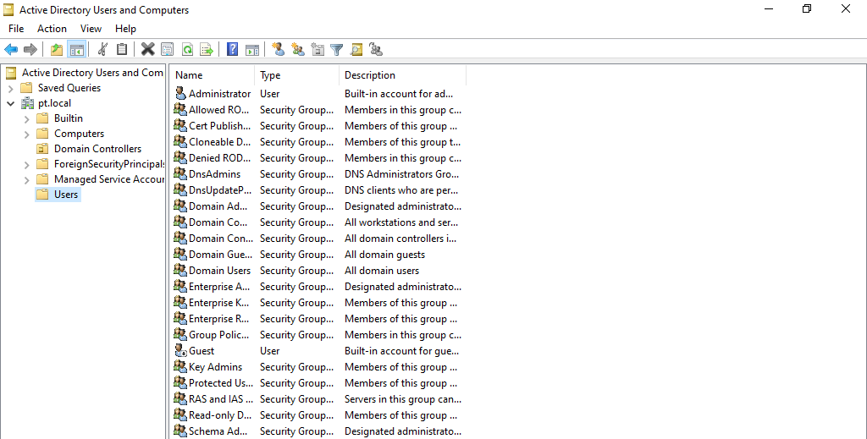
AD Users & Computers

Slide 9
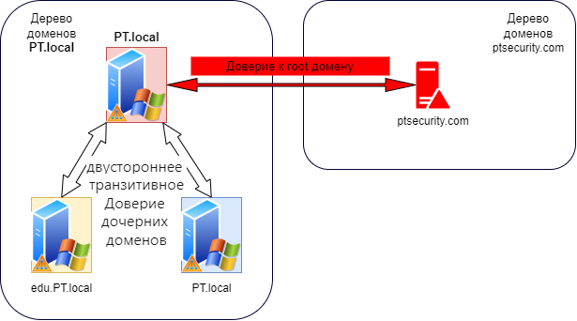
AD Domain & trusts

Slide 10
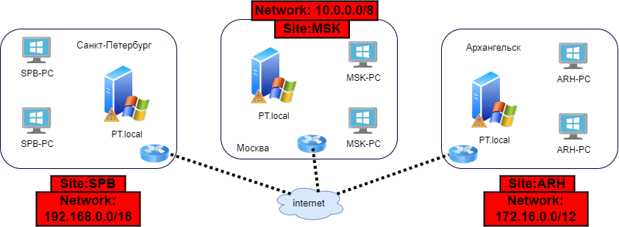
AD Sites & Services

Slide 11
Инфраструктурные части ADDS
Доменные службы не могут обойтись без таких частей, как:
NTDS – база данных объектов домена
Контроллеры домена (в том числе RODC – доступные только на чтение)
Глобальный каталог

Slide 12
Объекты AD
Users (пользователи)
Computers (компьютеры)
Groups (группы)
Organizational Unit (OU, контейнеры)

Slide 13
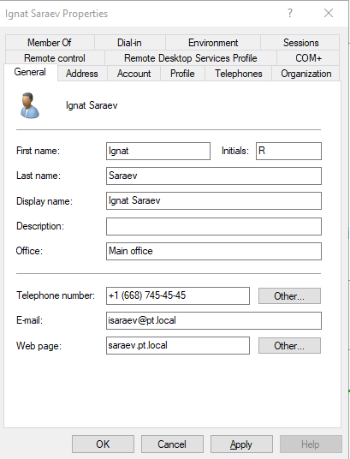
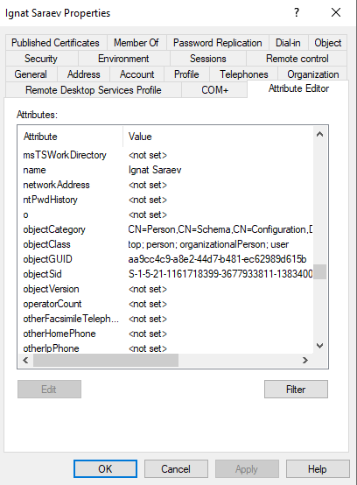
Свойства объектов
Помимо основных свойств (имени, учетной записи, почты, должности и т.д.) у пользователя есть набор атрибутов. Такие атрибуты есть у всех объектов домена.

Slide 14
Базовые контейнеры AD
Builtin – содержит различные группы для администрирования. Видимость – локальная для домена
Computers – все новые компьютеры, добавленные в домен, будут расположены в этом OU
Domain Controllers – все контроллеры домена расположены в этом OU
ForeignSecurityPrincipals – контейнер, в котором хранятся SID пользователей из других доверительных лесов, которые были добавлены в группы безопасности этого домена.
Managed Service Accounts – контейнер для хранения специальных сервисных учетных записей
Users – здесь расположены группы администрирования и пользователи

Slide 15
Группы по умолчанию в AD
Администраторы предприятия (Enterprise Admins) – полное управление всем лесом доменов
Администраторы схемы (Schema Admins) – полный доступ к схеме домена
Администраторы домена (Domain Admins) – полное управление конкретным доменом
Операторы сервера (Server Operators) – права для техобслуживания операционной системы сервера
Операторы архива (Backup Operators) – права для выполнения резервного копирования и восстановления

Slide 16
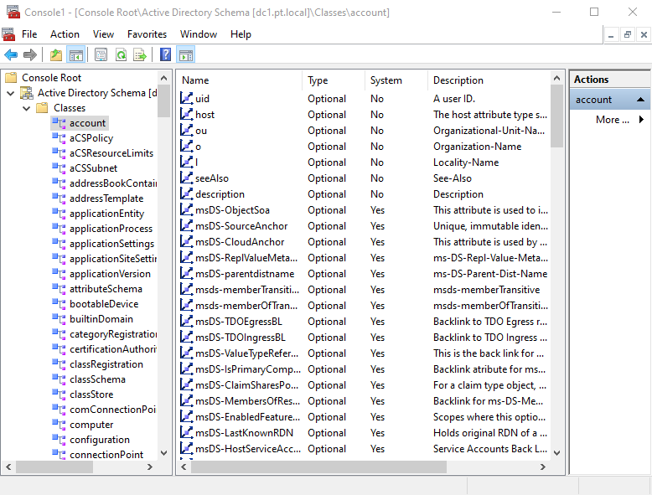
Схема домена
Схема службы каталогов Active Directory определяет атрибуты и классы, используемые в службах домен Active Directory Services.
Базовая схема, включенная в систему, содержит обширный набор определений классов, таких как User, Computer и OrganizationalUnit, и определения атрибутов, такие как userPrincipalName, telephoneNumber и objectSid.
Соответственно, возможно изменять и добавлять новые атрибуты, как и сами классы объектов.

Slide 17
RSAT
Remote Server Administration Tools (средства удаленного администрирования сервера) позволяют удаленно управлять серверными ролями и компонентами на серверах Windows Server с обычной рабочей станции
В RSAT входят как графические MMC оснастки, так и утилиты командной строки с модулями PowerShell

Slide 18
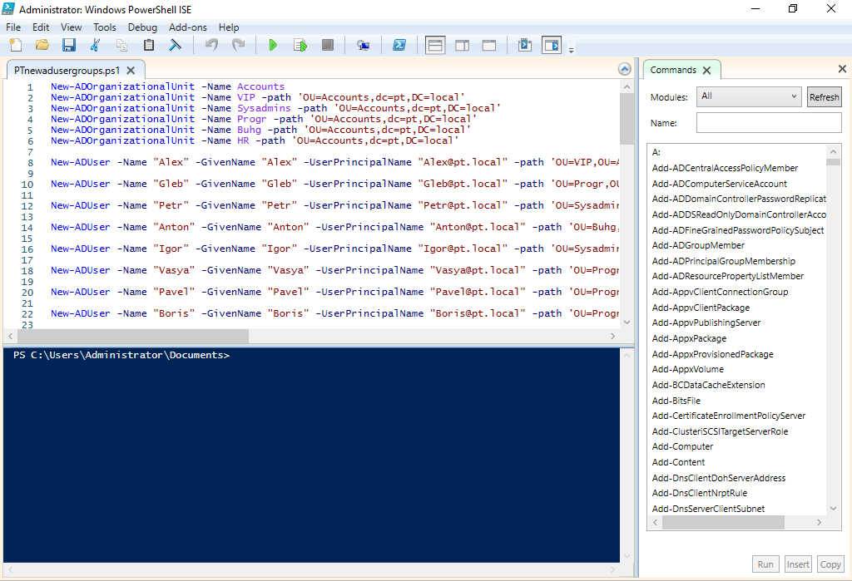
PoSH
Windows PowerShell – расширяемое средство автоматизации от Microsoft с открытым исходным кодом, состоящее из оболочки с интерфейсом командной строки и сопутствующего языка сценариев.
С его помощью можно менять настройки, останавливать и запускать сервисы, а также производить обслуживание большинства установленных приложений
Windows PowerShell ISE – среда разработки скриптов PoSH

Slide 19
Групповые политики
Основная цель – возможность централизованно управлять пользователями и компьютерами в домене.
Локальная групповая политика – применяется к конкретному компьютеру, настраивается локально. Можно управлять политикой с помощью оснастки gpedit.msc
Доменная групповая политика – применяется к выбранным объектам домена (чаще всего – находящихся в конкретном OU). При этом возможно применение WMI фильтров, чтобы конкретизировать применение настроек.

Slide 20
WMI
Windows Management Instrumentation – это подсистема PowerShell, технология, которая с помощью единого интерфейса позволяет управлять компонентами как локальной, так и удаленной операционной системы.
С его помощью можно изменять различные параметры операционной системы, управлять общими ресурсами, запрашивать информацию об установленных устройствах, запущенных процессах и многое другое
WMI использует TCP-порт 135 и ряд динамических портов: 49152-65535
С помощью WMI можно понять, является ли среда выполнения кода виртуальной, присутствует ли на ПК антивирус, является ли хост объектом песочницы и т.д.

Slide 21
Спасибо за внимание

